Slide 1
Analiza wymagań i specyfikacja oprogramowania
(Software Requirements Analysis and Specification)

Slide 2
Definicje
Wymagania - warunek lub zdolność, którą musi posiadać system … aby wypełnić kontrakt, standardy, specyfikacje lub formalne dokumenty [IEEE 1987]
Faza wymagań kończy się napisaniem specyfikacji wymagań oprogramowania (Software Requirement Specification (SRS))
Specyfikacja opisuje co proponowane oprogramowanie powinno wykonywać, bez opisu tego jak będzie to robić.
Problem ze zmianami wymagań.
Wynikają one ze (a) zmian potrzeb klientów (b) źle zrealizowanej fazy wymagań.

Slide 3
Potrzeba istnienia specyfikacji
3 głównych partnerów: klient, producent, końcowy użytkownik
klient nie rozumie informatyki
producent nie rozumie klienta
specyfikacja likwiduje lukę w komunikacji między partnerami
w specyfikacji opisane są potrzeby klienta i użytkowników, stanowi to podstawę budowy oprogramowania
pomaga zrozumieć klientowi ukryte potrzeby

Slide 4
Korzyści ze specyfikacji
stanowi podstawę do umowy klient/dostawca, co produkt będzie robił
dostarcza punktu odniesienia do kontroli produktu końcowego
wysoka jakość specyfikacji jest wstępnym warunkiem oprogramowania o wysokiej jakości
specyfikacja dobrej jakości redukuje koszty budowy

Slide 5
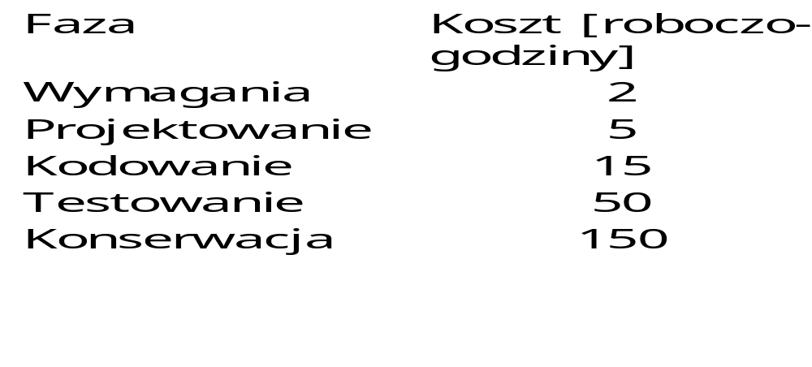
Koszt usunięcia błędu w wymaganiach

Slide 6
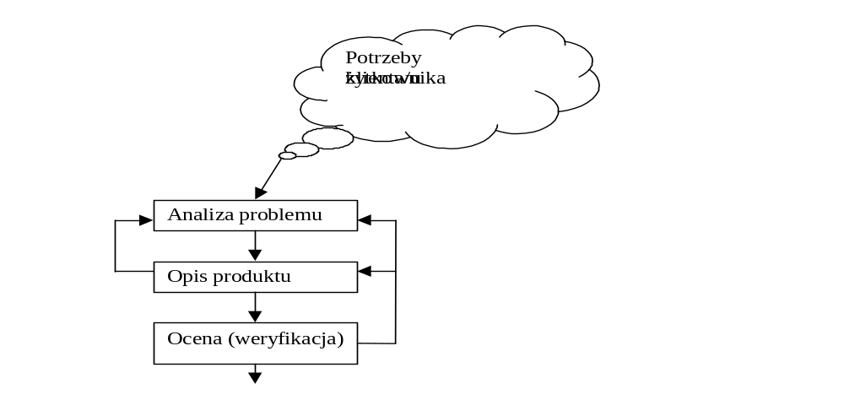
Faza wymagań/specyfikacji

Slide 7
Czynności w fazie wymagań/specyfikacji
Analiza wymagań
- badanie zakresu problemu, ograniczeń, wejść/wyjść
- celem jest zrozumienie, co oprogramowanie ma robić
Specyfikacja wymagań
- jasne określenie wymagań w dokumencie
- reprezentacja zdobytej wiedzy, języki specyfikacji, narzędzia
Weryfikacja wymagań

Slide 8
Wymagania
Problem złożoności
- metoda zstępująca
- różne struktury organizowania informacji (DFD, OD)
Trudność w przejściu od wymagań do specyfikacji
„Podobieństwo” analizy i projektowania
Poziom szczegółowości
- wymagania ogólne - do analiz kosztowych i przetargów
- szczegółowe-do budowy systemu

Slide 9
Analiza problemu/wymagań
Cel - dokładne zrozumienie potrzeb klientów i użytkowników, czego się oczekuje i jakie są ograniczenia
Analitycy i metody ich pracy
Problemy analizy
- uzyskanie niezbędnych informacji
- odpowiednia organizacja uzyskanych informacji
- rozwiązywanie sprzeczności
- unikanie projektowania podczas analizowania

Slide 10
c.d. Analiza problemu/wymagań
Istotność ustrukturyzowania informacji
Umiejętności interpersonalne analityka
Kwestia podziału: obiekty czy funkcje
Podstawowe podejścia do analizy
- nieformalne
- modelowanie konceptualne
- prototypowanie

Slide 11
Nieformalne podejście do analizy
Nie stosuje się żadnej określonej metodyki
Nie buduje się formalnego modelu systemu
Jest dość szeroko stosowane
Może być całkiem użyteczne

Slide 12
Modelowanie konceptualne
Analiza strukturalna
Dekompozycja oparta o funkcje
Opiera się na DFD i DD
Analiza obiektowa
System jest zbiorem obiektów
Łatwiejsze do budowy i konserwacji

Slide 13
Inne podejścia do modelowania
SADT (Structured Analysis and Design Technique)
PSL/PSA (Problem Statement Language/Problem Statement Analyser)
RSL/REVS (Requirements Statement Language/ Requirement Engineering Validation System)
Modelowanie związków encji (Enity-Relationship Modeling)

Slide 14
Prototypowanie
Prototyp - częściowa implementacja systemu, której celem jest poznanie rozwiązywanego problemu
2 typy prototypów: odrzucane (60%) i ewolucyjne
Kiedy sporządzać prototyp, a kiedy nie?
Wymagania wobec systemu mogą być:
  - dobrze zrozumiałe
  - słabo zrozumiałe (prototypować, gdy jest ich wiele)
  - nieznane

Slide 15
Kryteria budowy prototypu
    Doświadczenie wykonawcy w danym typie aplikacji
    Dojrzałość aplikacji (nowa dziedzina, czy rozpoznana)
    Złożoność problemu
    Użyteczność wcześnie uzyskanej częściowej funkcjonalności
    Częstość dokonywania zmian
    Wielkość zmian
    Fundusze i profil wykonawców
    Dostęp do użytkowników
    Zgodność (dojrzałość) zarządzania
    Ilość niedookreślonych wymagań

Slide 16
Prototypowanie (cd)
Typowe rzeczy do prototypowania
  interfejsy użytkownika
  całkowicie nowe funkcje (nie robione dotąd)
  cechy być może niewykonalne (sprawdzić)
Prototypowanie pionowe i poziome
Koszt prototypu - ok. 10% całości budowy

Slide 17
Specyfikacja wymagań

Slide 18
Przebieg specyfikacji
Zwykle analiza i specyfikowanie wykonywane są równocześnie
Jeżeli podczas analizy wykonywane jest formalne modelowanie, to dlaczego “wyjścia” z modelowania - struktury jakie są tam budowane (np. DFD i DD, diagramy obiektów) nie są traktowane jako specyfikacja?

Slide 19
Przebieg specyfikacji (cd)
Różnice między analizą a specyfikacją
  specyfikacja jest bardziej formalna
  specyfikacja musi określać wiele rzeczy, które pomija się podczas analizy
Z analizy wymagań do specyfikacji przepływa uzyskana wiedza o systemie, modelowanie jest tylko narzędziem pozwalającym uzyskać tę wiedzę

Slide 20
Pożądane charakterystyki specyfikacji [wg. IEEE]
    Poprawna
    Kompletna
    Niedwuznaczna
    Weryfikowalna
    Zgodna
    Pozwalająca uszeregować wymagania pod względem ważności i/lub stabilności
    Dająca się zmodyfikować
    Pozwalająca śledzić wymagania

Slide 21
Typy wymagań
    Funkcjonalne
    Wydajnościowe
    Projektowe - ograniczenia w projekcie, utrudniające implementację
      - zgodność ze standardami
      - ograniczenia sprzętowe
      - niezawodność/tolerancja błędów
      - bezpieczeństwo
    Dotyczące interfejsów zewnętrznych

Slide 22
Języki specyfikacji
Ustrukturyzowany język naturalny
Wyrażenia regularne
Tablice decyzyjne
Automaty skończone
Z

Slide 23
Struktura dokumentu specyfikacji wymagań
1. Wprowadzenie
1.1 Cel
1.2 Zakres
1.3 Definicje, akronimy i skróty
1.4 Odwołania
1.5 Zakres odpowiedzialności dostawcy
2. Opis ogólny
2.1 Perspektywy produktu
2.2 Funkcje produktu
2.3 Charakterystyki użytkownika
2.4 Ogólne ograniczenia
2.5 Założenia i zależności

Slide 24
Struktura dokumentu specyfikacji wymagań (2)
3. Wymagania szczegółowe
3.1 Wymagania wobec zewnętrznych interfejsów
3.1.1 Interfejsy użytkownika
3.1.2 Interfejsy sprzętowe
3.1.3 Interfejsy z innym oprogramowaniem
3.1.4 Interfejsy komunikacyjne
3.2 Wymagania funkcjonalne
3.2.1 Tryb 1
3.2.1.1 Wymaganie funkcjonalne 1.1
:
3.2.1.n Wymagania funkcjonalne 1.n
      :
3.2.m Tryb m
3.2.m.1 Wymagania funkcjonalne m.1
:
3.2.m.n Wymaganie funkcjonalne m. n

Slide 25
Struktura dokumentu specyfikacji wymagań (3)
3.3 Wymagania wydajnościowe
3.4 Ograniczenia projektu
3.5 Atrybuty
3.6 Inne wymagania

Slide 26
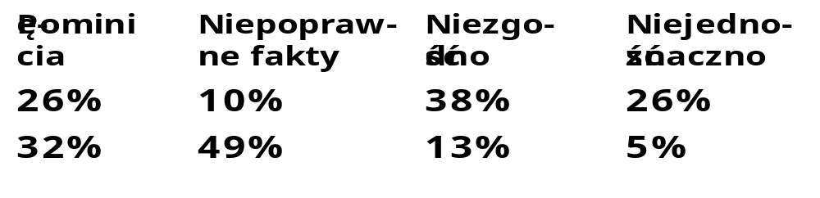
Weryfikacja
Typowe błędy w specyfikacji
  pominięcia
  niezgodności
  niewłaściwe fakty
  niejednoznaczności

Slide 27
Przeglądy wymagań
Czytanie
Przeglądy (ang. walkthrough)
  przygotowanie
  przegląd
Inspekcje
  skrót
  indywidualne przygotowanie
  inspekcja
  przeróbki
  powtórka

